Slide 1
東安國中美術班
107學年度第一學期親師座談報告
召集人：陳素景老師

Slide 2
東安國中美術班
報告大綱
一、課程規劃
二、升學管道介紹
三、設備、課程與教學
四、有關經費

Slide 3
東安國中美術班
一、專業課程規劃

Slide 4
東安國中美術班與普通班 課程內容比較
一、 普通班與美術班課程內容比較：(一週5天，每天7節，共35節計算)
7年級：
普通班 |  | 美術班
國文+閱讀 | 6 | 國文+閱讀 | 6
英文+外師 | 5 | 英文+外師 | 5
數學 | 5 | 數學 | 5
社會(歷史.地理.公民) | 3 | 社會(歷史.地理.公民) | 3
自然 | 4 | 自然 | 4
班週會 | 1 | 班週會 | 1
健康.體育 | 3 | 健康.體育 | 2
電腦 | 1 | 音樂表演 | 1
聯課活動 | 1 | 基礎素描 | 2
綜合活動(家政童軍.輔導) | 3 | 基礎水彩 | 2
藝術與人文(音樂.表演.視覺) | 3 | 基礎水墨 | 2
 |  | 基礎設計 | 1
 |  | 書法 | 1
基礎學科23節＋健體領域3節＋電腦1節＋班週會1節＋聯課活動1節＋藝術與人文3節＋綜合活動3節 |  | 基礎學科23節＋健體領域2節＋音樂表演1節＋班週會1節＋專業美術術科8節

Slide 5
8年級：
普通班 |  | 美術班
國文 | 5 | 國文 | 5
英文+外師 | 5 | 英文+外師 | 5
數學 | 5 | 數學 | 5
社會(歷史.地理.公民) | 4 | 社會(歷史.地理.公民) | 4
自然 | 5 | 自然 | 5
班週會 | 1 | 班週會 | 1
健康.體育 | 3 | 健康.體育 | 1
電腦 | 1 | 音樂表演 | 1
綜合活動(家政童軍.輔導) | 3 | 進階素描 | 2
藝術與人文(音樂.表演.視覺) | 3 | 進階水彩 | 2
 |  | 書畫應用 | 2
 |  | 設計表現 | 2
基礎學科24節相同＋班週會1節+健體領域3節＋電腦1節＋藝術與人文3節＋綜合活動3節 |  | 基礎學科24節相同＋班週會1節＋健體領域1節＋音樂表演1節＋專業美術術科8節

Slide 6
普通班 |  | 美術班
國文 | 5.5 | 國文 | 5
英文 | 4.5 | 英文 | 4
數學 | 5 | 數學 | 5
社會(歷史.地理.公民) | 5 | 社會(歷史.地理.公民) | 5
自然 | 5 | 自然 | 5
班週會 | 1 | 班週會 | 1
健康.體育 | 3 | 健康.體育 | 1
綜合活動(家政童軍.輔導) | 3 | 音樂表演 | 1
藝術與人文(音樂.表演.視覺) | 3 | 技法表現 | 3
 |  | 書畫表現 | 3
 |  | 視覺傳達 | 2
基礎學科25節＋班週會1節＋健體領域3節＋藝術與人文3節＋綜合活動3節 |  | 基礎學科24節＋健體領域1節＋班週會1節＋音樂表演1節＋專業美術術科8節

Slide 7
術科專業課程規劃
年級 項目 | 七年級 | 八年級 | 九年級
內容 | 著重基礎課程為主。透過紮實的基礎技法訓練與基本美術素養。培養觀察力、造形能力，並熟悉各種材料、工具之使用。 | 著重進階課程為主。運用不同媒材，鼓勵學生多元嘗試，多方觀摩吸收，並練習創作，力求題材、風格之多變化。 | 著重表現課程為主。以畢業製作、獨立創作為主，並藉畢業美展展現美術班三年的學習成果。輔導參加高中美術班術科考試。
科目 | 基礎素描-- 每週2節 基礎水彩-- 每週2節 基礎水墨-- 每週2節 基礎設計-- 每週1節 書法 -- 每週1節 | 進階素描 -- 每週2節 進階水彩 -- 每週2節 書畫應用 -- 每週2節 設計表現 -- 每週2節 | 技法表現 -- 每週3節 書畫表現 -- 每週3節 視覺傳達 -- 每週2節
合計 節數 | 8 | 8 | 8
備註 | 1.課後增加2週一次「創意美術」課程2節 2.每週課後增加學科複習3~5節 3.九年級週六進行術科考試加強訓練 4.安排藝術參觀教學活動

Slide 8
專業課程的總體規劃情形
1.課程分科分組教學：以兼顧每位學子的特質，教授基礎課程訓練和興趣培養為主，並配合課堂實作練習及課後作業複習。
2.鼓勵學生參與校外各類美術競賽活動：培養學生榮譽觀念及提高創作興趣，增強信心。例如:全國學生美展、世界兒童徵畫比賽…
3.安排校外教學活動：以拓展學生學習視野並增進學習成效。
4.展現美術班畢業美展：提供外界觀摩欣賞機會並展示學習成果。
5.輔導升高中美術術科測驗班：全力輔導訓練報考高中美術班，包含素描、水彩、水墨及書法。

Slide 9
東安國中美術班
二、升學管道介紹

Slide 10
桃園區 107 學年度高級中等學校美術班（科）甄選入學管道介紹
管道一：須參加聯合術科測驗：部份學校未設學科報名門檻，另部份學校雖採用108年國民中學教育會考為門檻，但報名學生僅需達到「基礎級」。
管道二： 競賽表現特別優異：須提出書面審查資料，學生在國中階段若有獲得政府機關或學術研究機構舉辦之國際性或全國性競賽表現特別優異，提出申請鑑定安置，依「高中藝術才能美術類學生競賽表現採認參照標準」進行審查，審查結果送鑑輔會鑑定，經鑑定通過者則依「以競賽表現入學簡章安置入班。

Slide 11
高中美術班各項招生管道及招生名額
學 校 | 類 別 | 以競賽表現入學招生名額 | 甄選入學聯合分發招生名額 | 招生名額 總計 | 學科門檻
桃園市立內壢高級中等學校 | 資優類 | 2人 | 28人 | 30人 | 國.英.數.社.自5B 作文4級分以上
桃園市立陽明高級中等學校 | 資優類 | 2人 | 28人 | 30人 | 國.英.數.社.自5B 作文4級分以上
桃園市立平鎮高級中等學校 | 資優類 | 2人 | 28人 | 30人 | 國.英.社.5B 作文4級分以上
桃園市立南崁高級中等學校 | 資優類 | 2人 | 28人 | 30人 | 國.英.社.5B

Slide 12
 | 上 午 |  |  |  | 下 午
 | 8：00 ｜ 8：10 | 8：10 ｜ 9：50 | 10：10 ｜ 10：20 | 10：20 ｜ 12：30 | 13：40 ｜ 13：50 | 13：50 ｜ 15：20 | 15：20 ｜ 15：30 | 15：30 ｜ 17：00
108年 4 月 13 日 ＾ 星 期 六 ﹀ | 預備 | 水 彩 100 分鐘 | 預備 | 水墨.書法 130 分鐘 | 預備 | 素描 90 分鐘 | 休息 | 素描 90 分鐘
 |  | 觀察實物或參考圖片，並依主題之文字描述予以製作。4開水彩專用紙 |  | 觀察實物或參考圖片，並依主題之文字描述予以製作。4開棉紙或宣紙及4開有格宣紙（提供墊紙） |  | 觀察實物或參考圖片，並依主題之文字描述予以製作。4開素描專用紙 |  | 使用單色手繪，媒材不拘。以現場能乾燥、固著者為限。

Slide 13
術科測驗成績核算
術科測驗成績計算方式
科目 | 滿分 | 加權採計方式
素 描 | 100 | ×4.0
水 彩 | 100 | ×2.5
水 墨 | 100 | ×2.5
書 法 | 100 | ×1.0
術科加權後滿分（甄選總成績 ) |  | 1000

Slide 14
東安國中美術班
三、設備、課程與教學

Slide 15
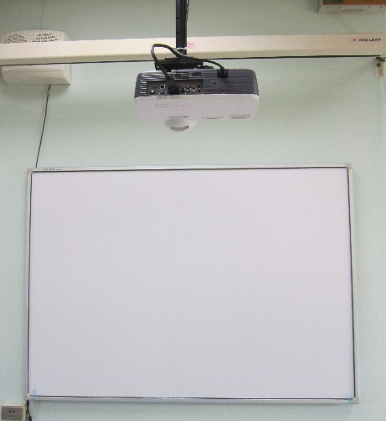
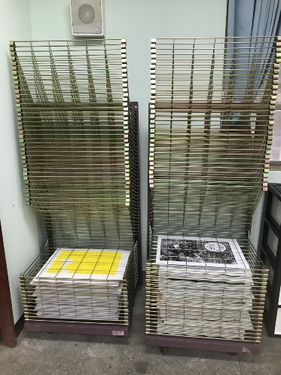
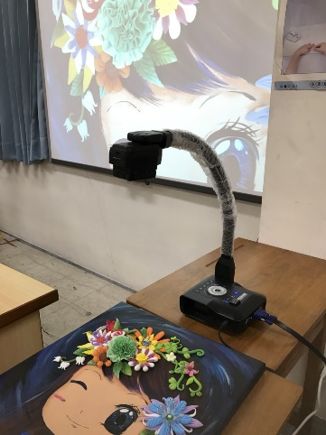
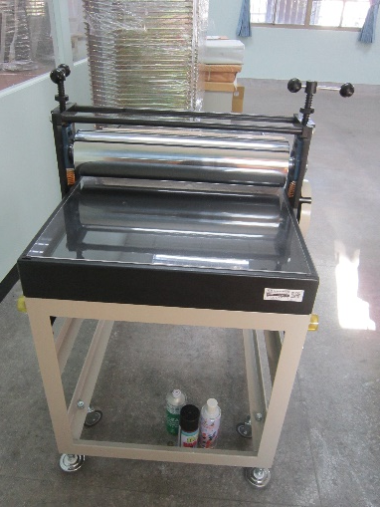
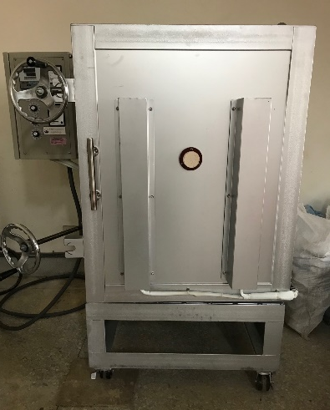
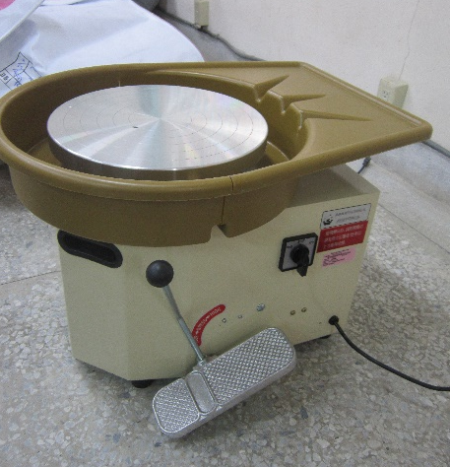
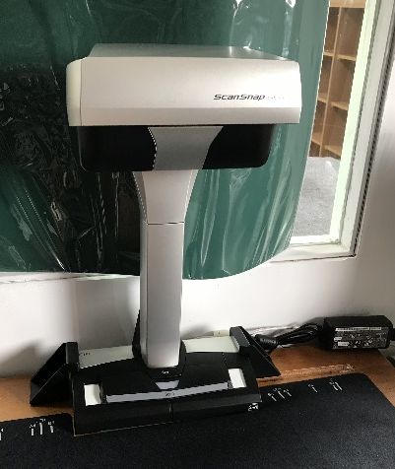
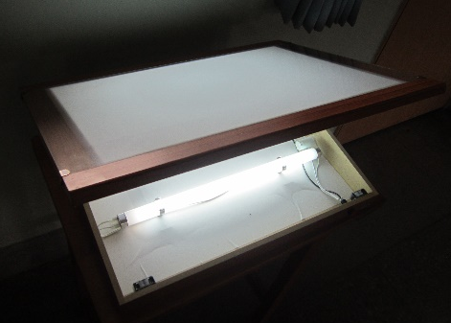
現有教學設備
版畫壓印機
投影機及電子白板
四開乾燥架
實物投影機
直立式電窯
電動拉坏機
直立式掃描器
可掀式描圖台

Slide 16
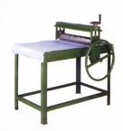
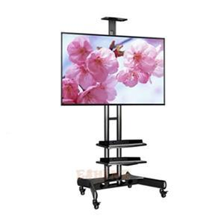
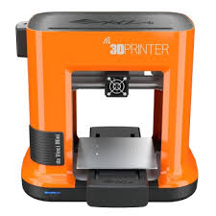
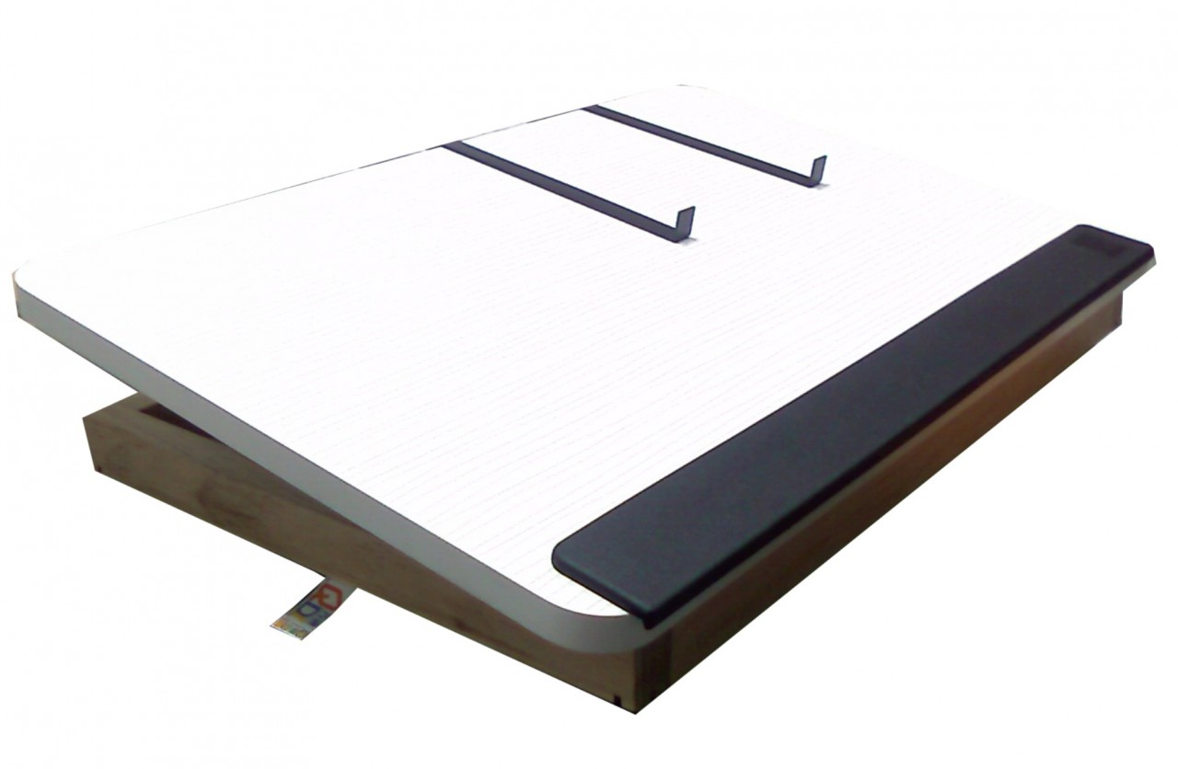
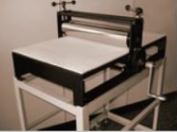
新增購教學設備
A0彩色噴墨繪圖印表機
陶版機
65吋大型液晶電視
四開版畫機
3D列印機
繪圖板+嵌卡式桌上架

Slide 17
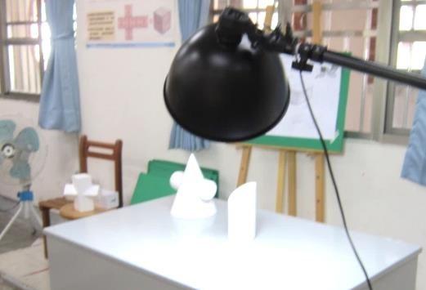
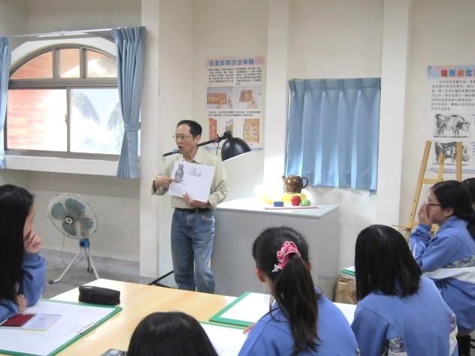
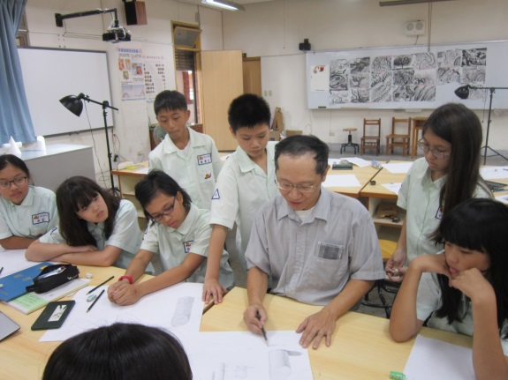
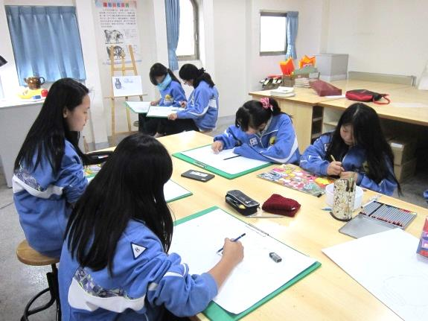
課程與教學
素
描
2節
教師課堂教學與示範
Notes:
本校有分散式資源班及集中式特教班各一班。

Slide 18
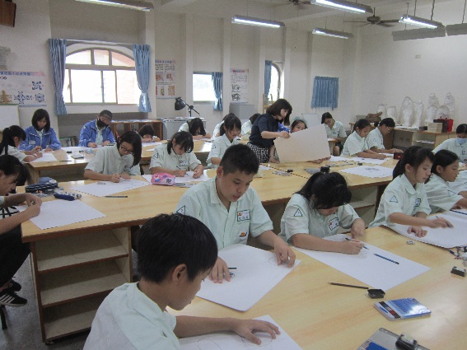
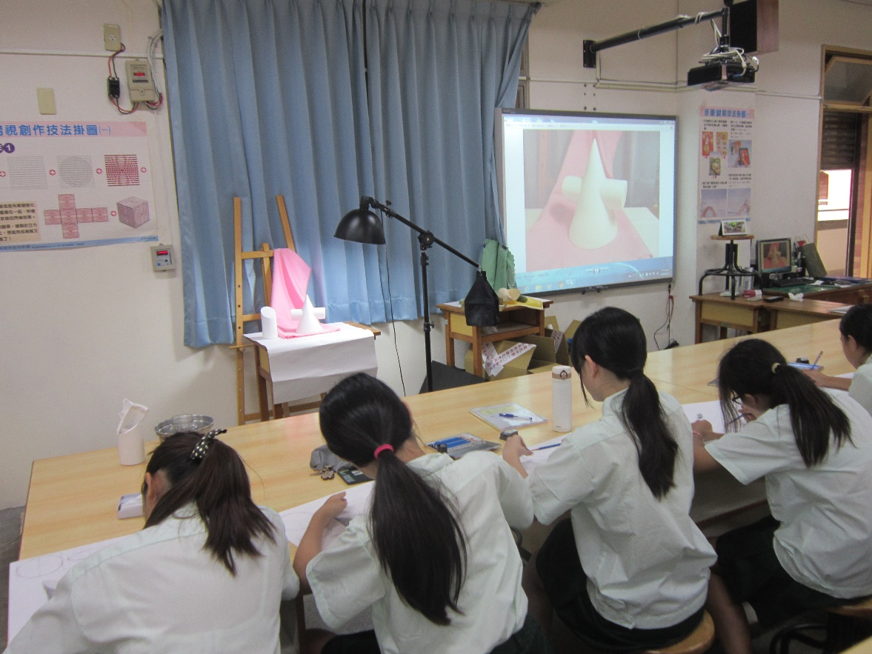
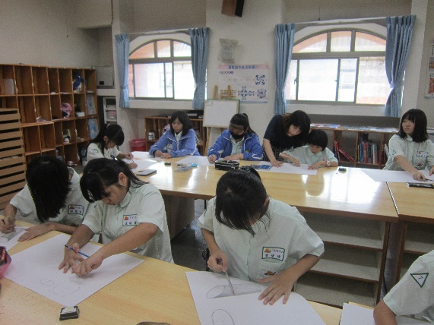
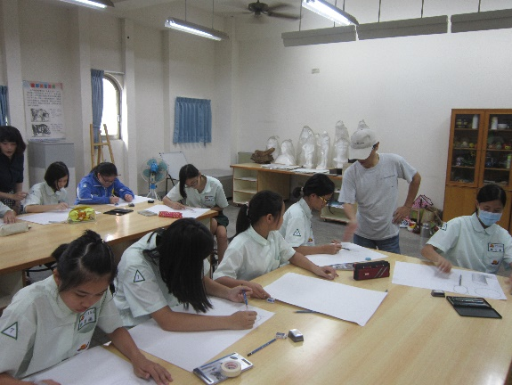
課程與教學
素
描
2節
教師課堂教學與練習
Notes:
本校有分散式資源班及集中式特教班各一班。

Slide 19
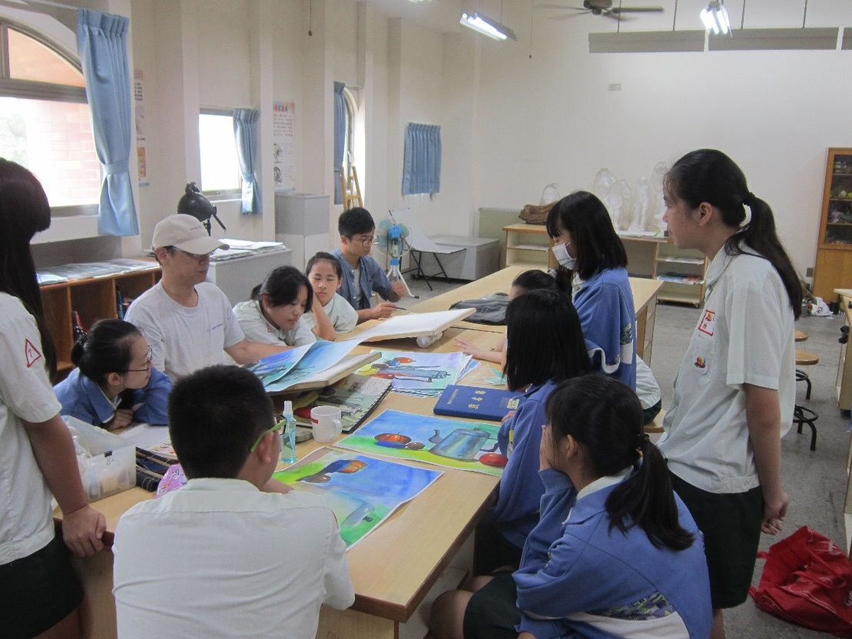
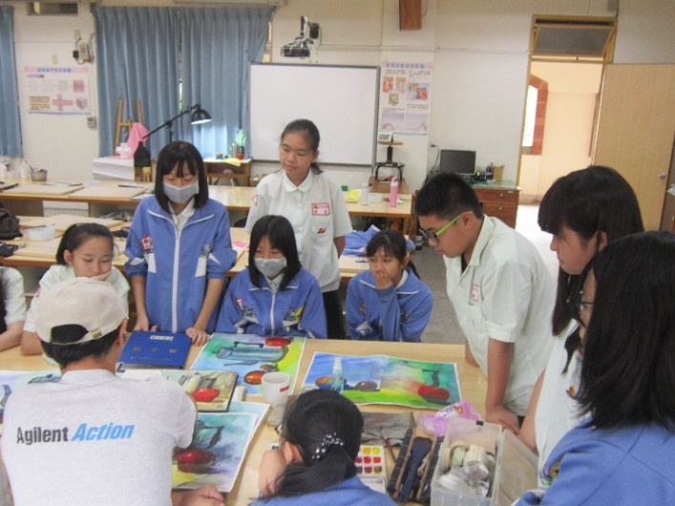
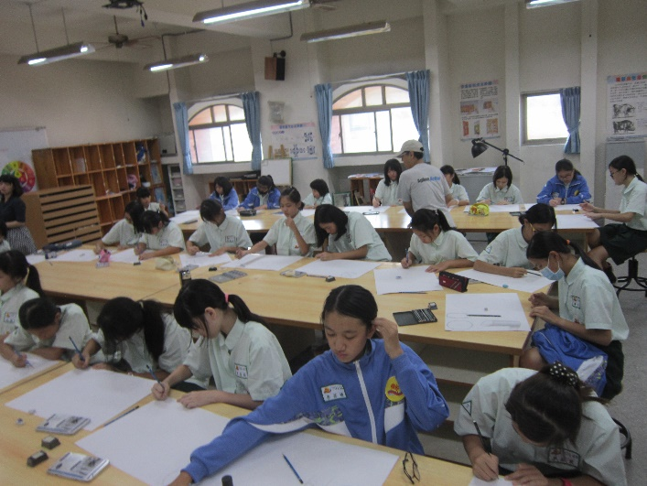
課程與教學
水
彩
2節
教師示範
Notes:
本校有分散式資源班及集中式特教班各一班。

Slide 20
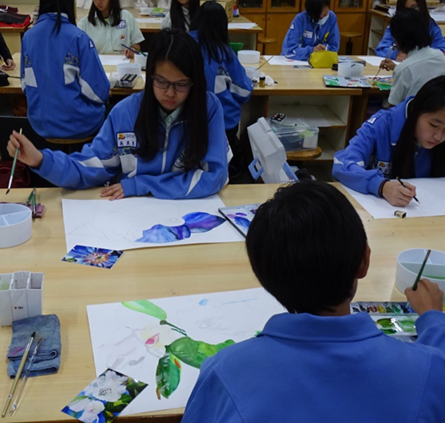
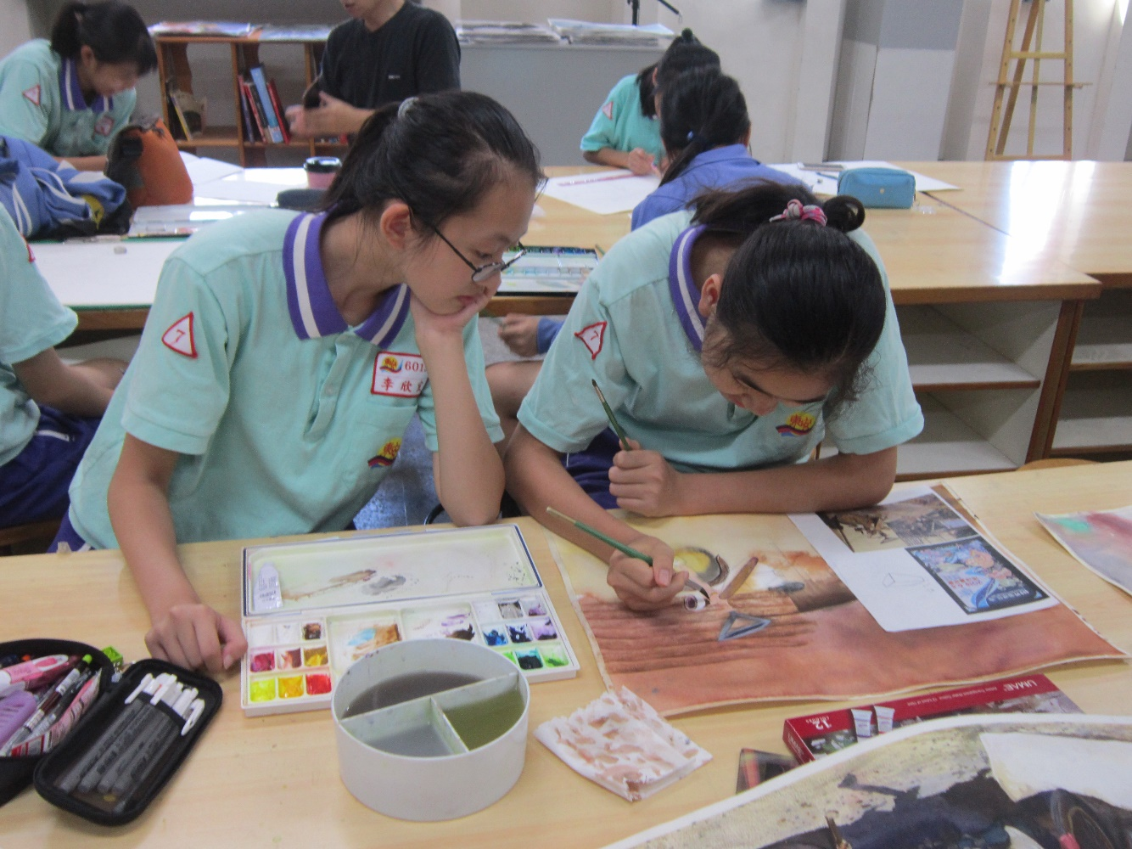
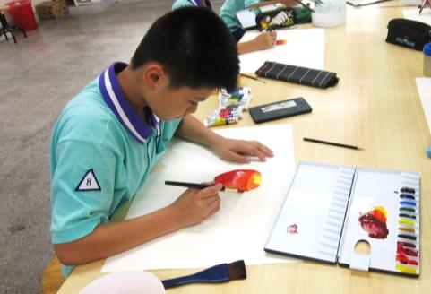
課程與教學
水
彩
2節
學生課堂實作
Notes:
本校有分散式資源班及集中式特教班各一班。

Slide 21
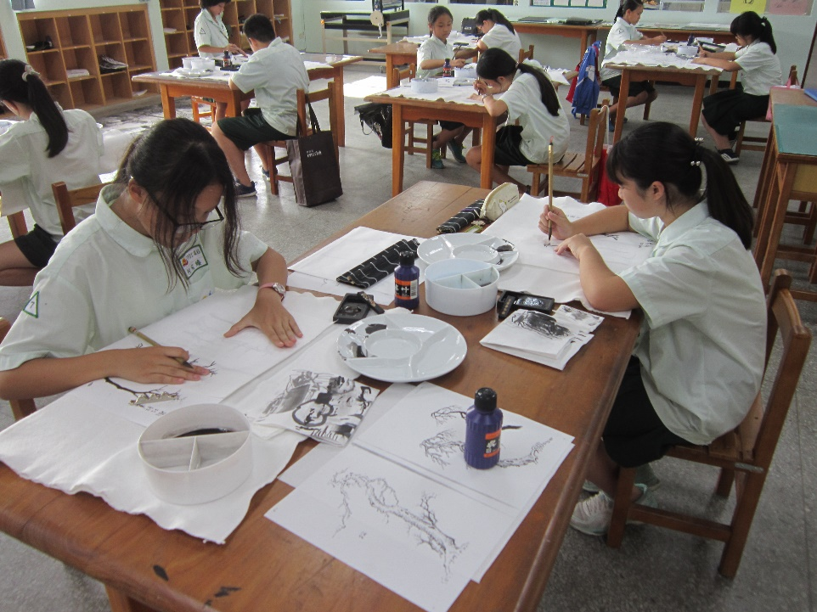
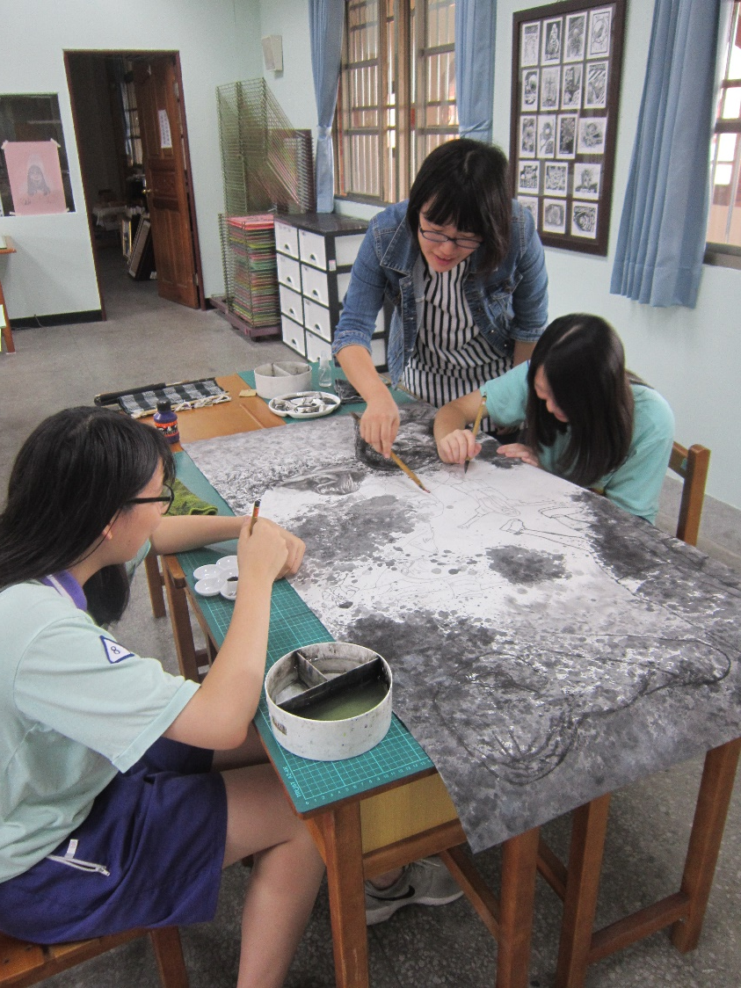
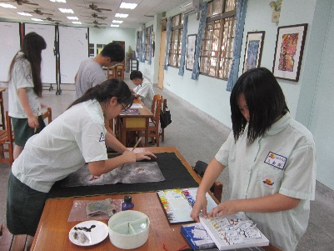
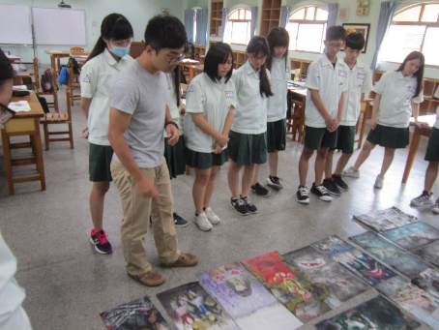
課程與教學
水
墨
2節
學生課堂實作
Notes:
本校有分散式資源班及集中式特教班各一班。

Slide 22
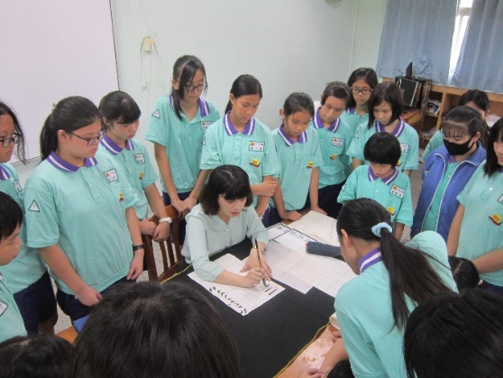
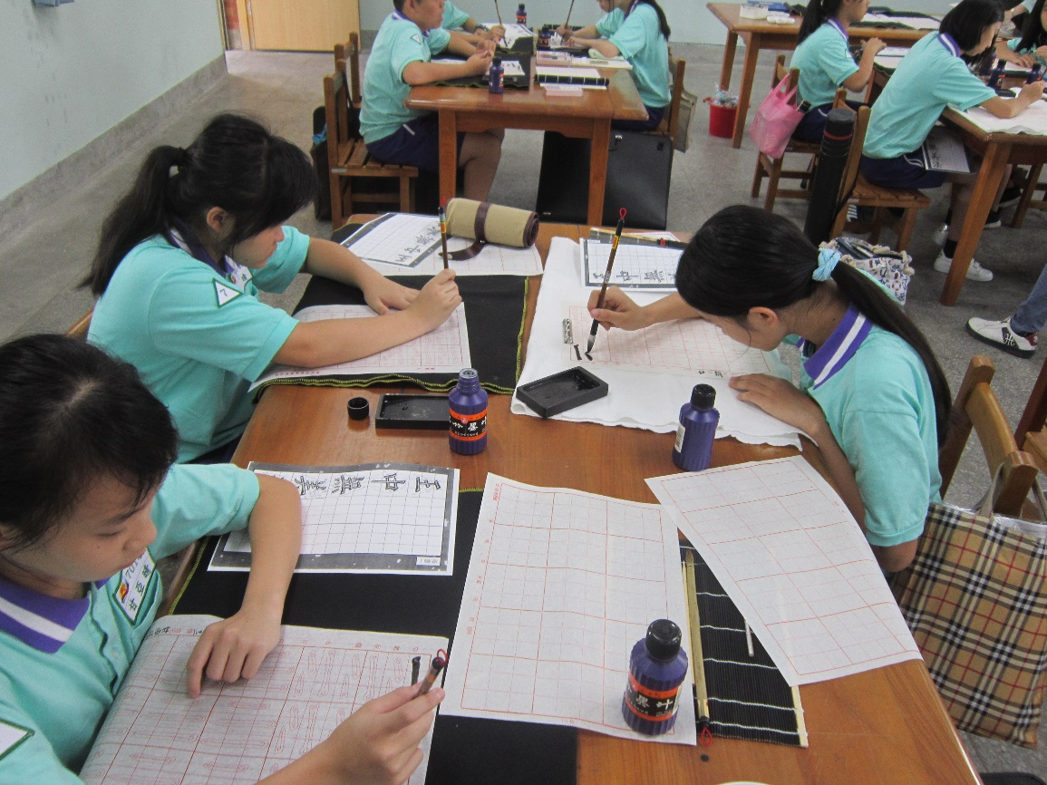
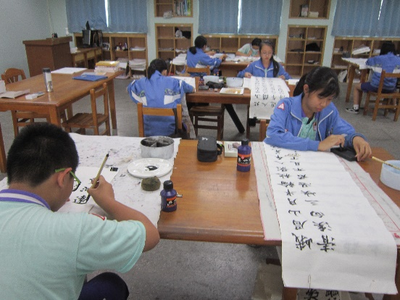
課程與教學
書
法
1節
上課紀錄
Notes:
本校有分散式資源班及集中式特教班各一班。

Slide 23
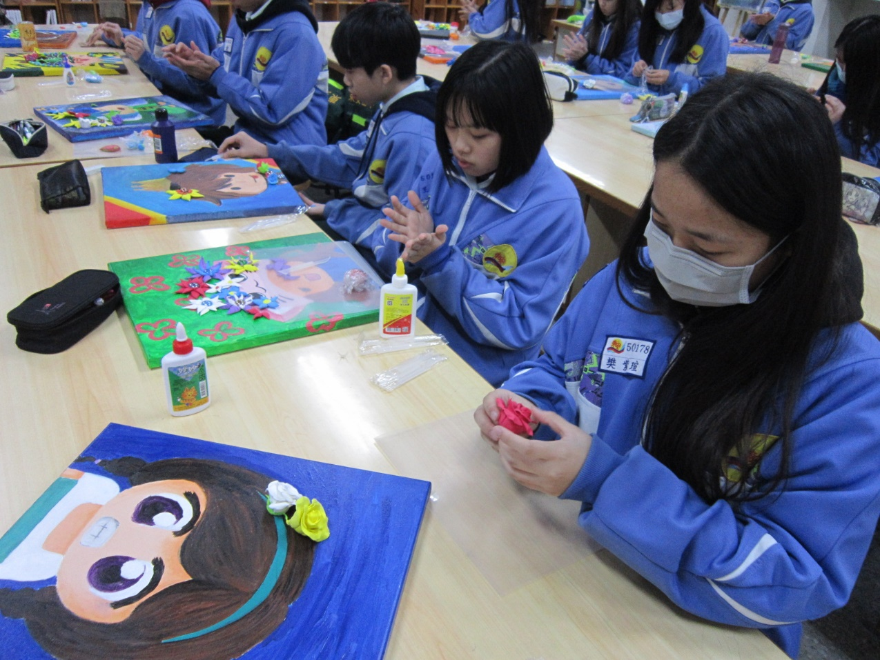
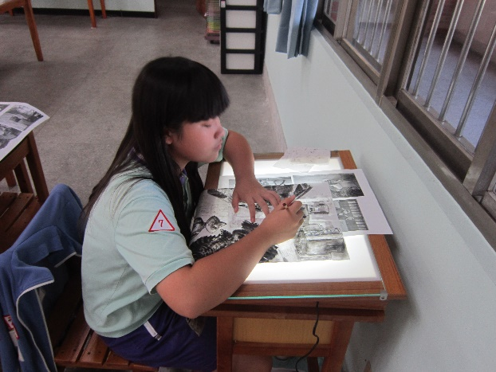
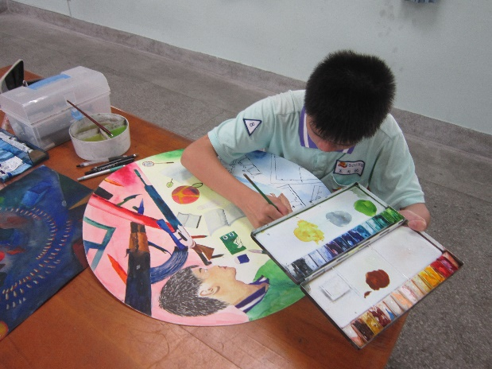
課程與教學
基
礎
設
計
2節
課堂實作
Notes:
本校有分散式資源班及集中式特教班各一班。

Slide 24
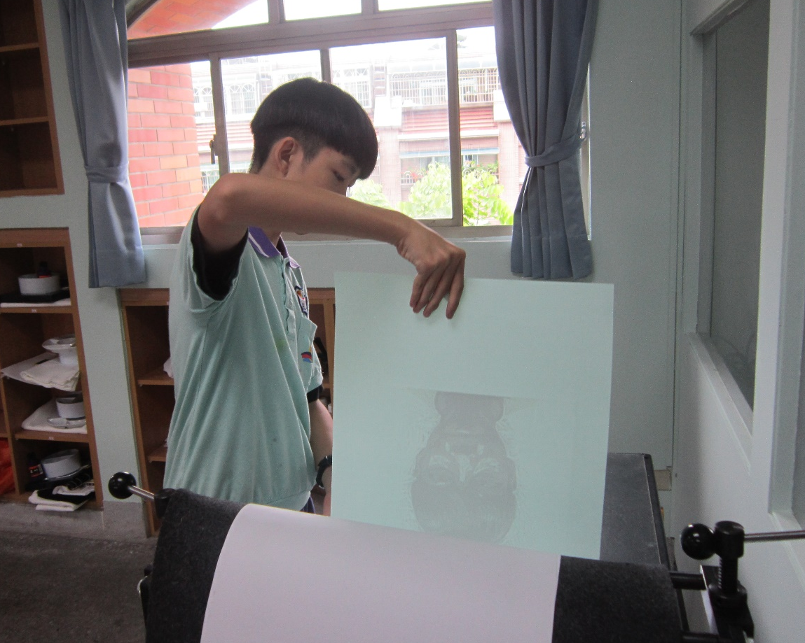
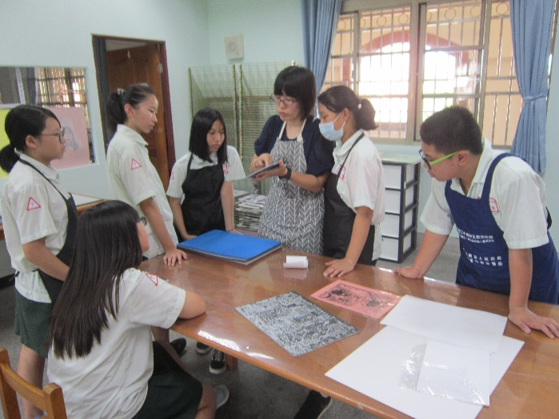
課程與教學
版畫
2節
課堂實作
Notes:
本校有分散式資源班及集中式特教班各一班。

Slide 25
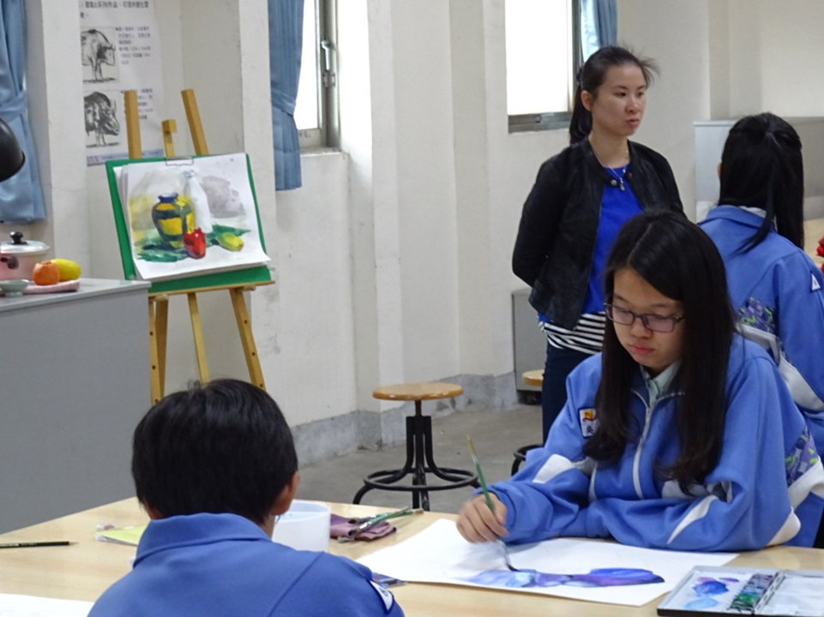
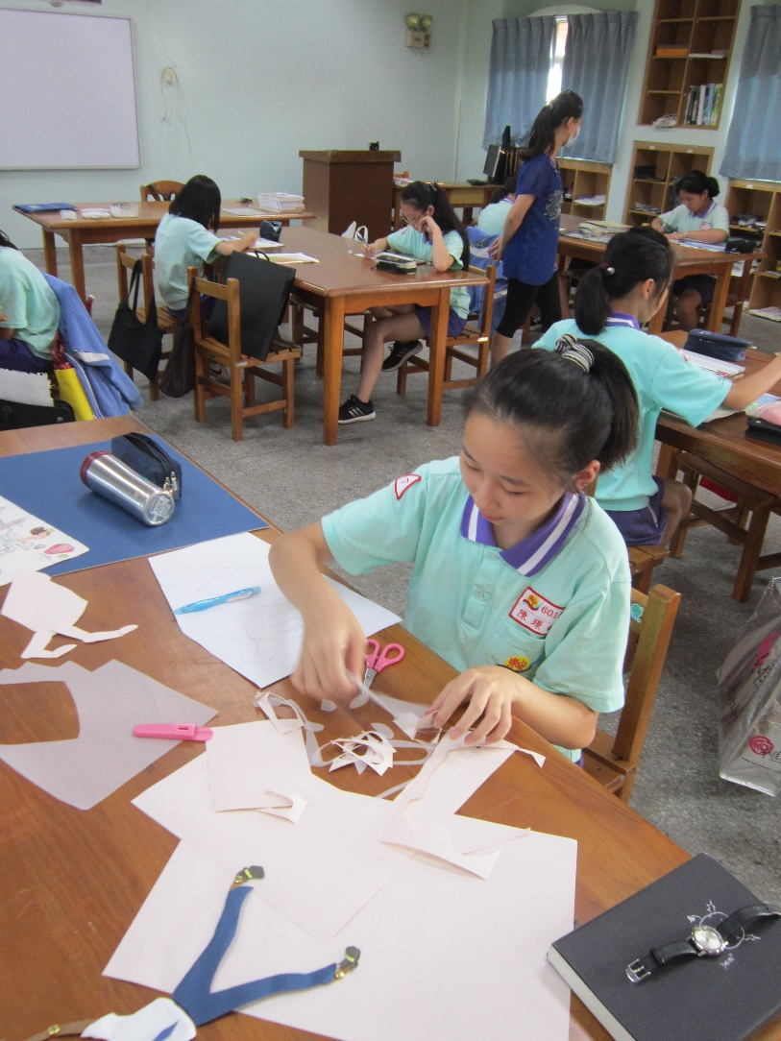
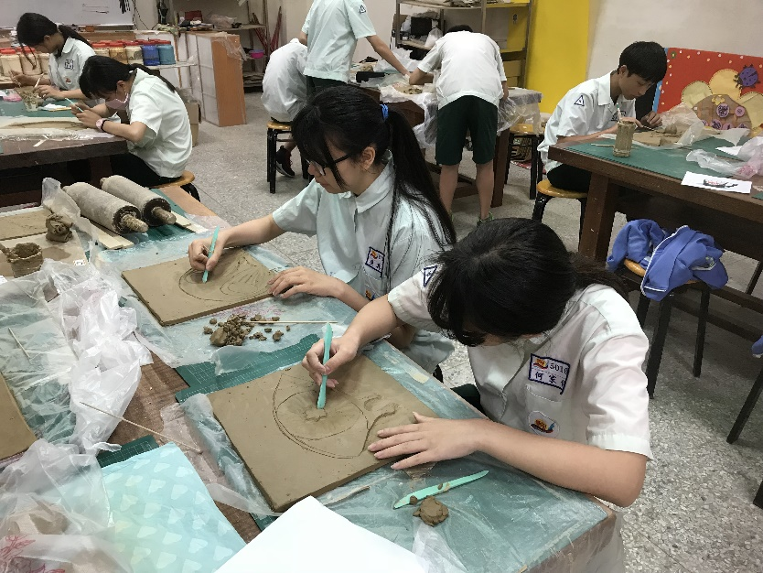
課程與教學
創意美術課程
2節
學生課堂實作
Notes:
本校有分散式資源班及集中式特教班各一班。

Slide 26
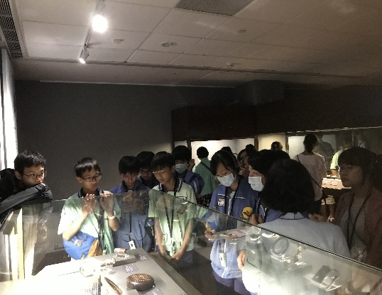
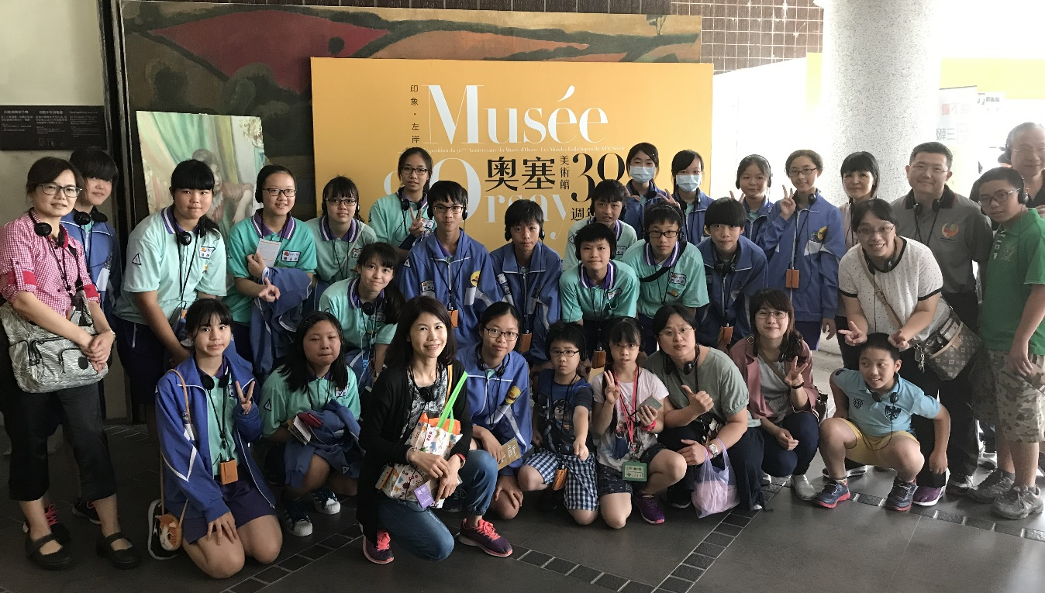
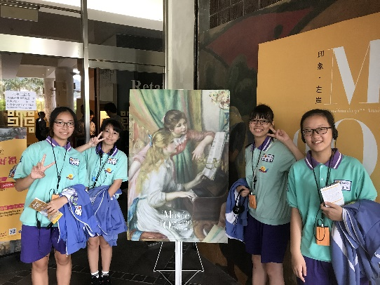
藝術教學參觀活動
故宮博物館參觀
Notes:
本校有分散式資源班及集中式特教班各一班。

Slide 27
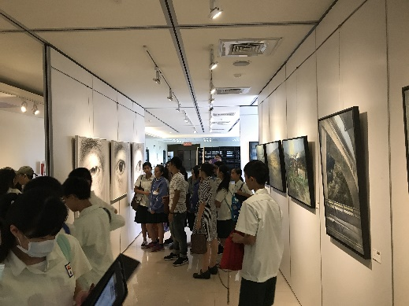
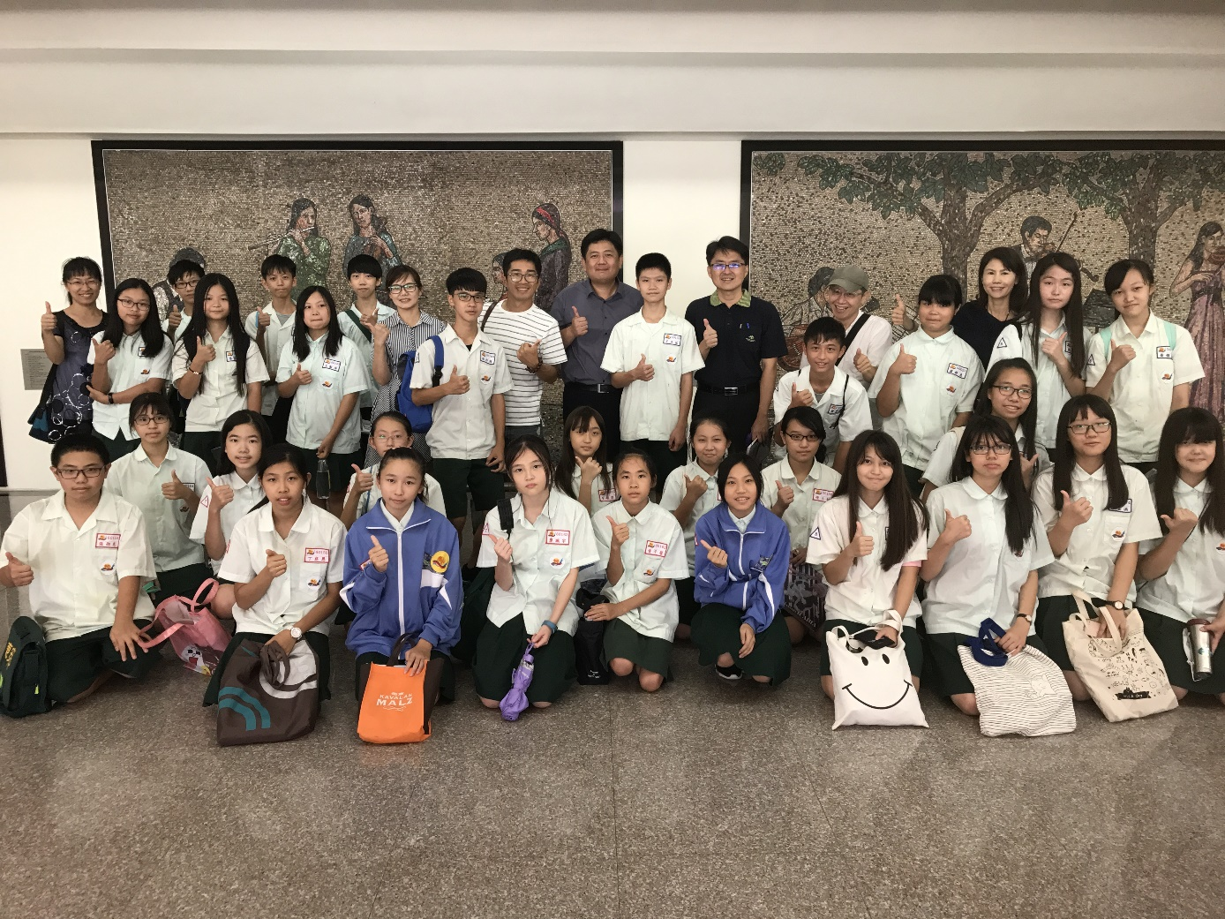
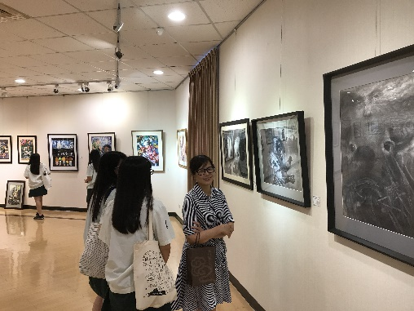
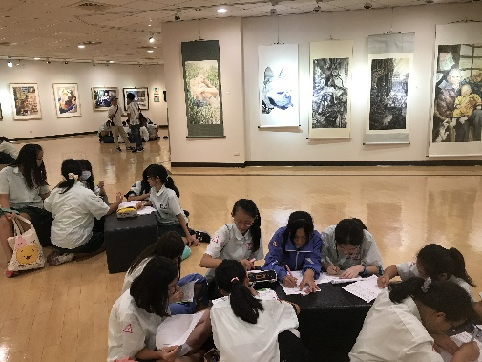
藝術教學參觀活動
中壢藝術館參觀
Notes:
本校有分散式資源班及集中式特教班各一班。

Slide 28
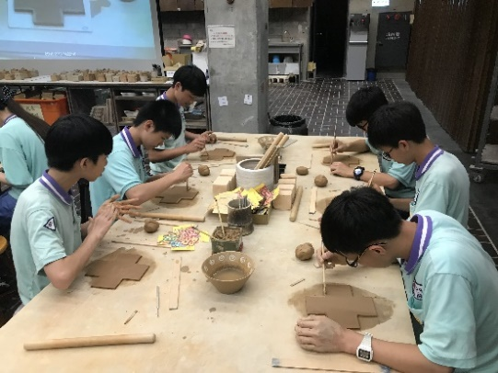
藝術教學參觀活動
鶯歌陶博館參觀
Notes:
本校有分散式資源班及集中式特教班各一班。

Slide 29
藝術教學參觀活動
平鎮高中參訪
Notes:
本校有分散式資源班及集中式特教班各一班。

Slide 30
東安國中美術班
四、有關經費

Slide 31
極力爭取校外資源
為了讓美術班學生有更好、更多的學習資源並減輕家長們的經濟負擔，在校長努力奔走下不斷爭取經費及各項補助，目的就是為了照顧好美術班的每一位孩子…
1.暑假新生美術班營隊
2.暑假美術班術科營隊
3.寒假美術班術科營隊
4.第九節加強課程

Slide 32
美術班上課耗材/每學期收費700元
科目 | 素描(個人) | 水彩(個人) | 水墨(全班/30人) | 書法(全班/30人) | 版畫(全班/30人)+個人
 | 4k橫紋素描紙10張(10元/張) | 4k日本水彩紙10張(15元/張) | 216棉紙4k-1刀(1000元/刀) | 筆畫練習3包(45元/包) | 4k圖畫紙2包(420元/包)
 |  | 4K法國 ARCHES 水彩紙 185P- 2張(60元/張) |  | 毛邊紙10包(45元/包) | 4k黃素描紙300張(7元/張)
 |  |  |  | 對開宣紙1刀(1200元/包) | 黑色水性油墨1kg(320元/kg)
 |  |  |  | 門聯宣紙2包(660元/包) | 黃色水性油墨0.5kg(320元/kg)
 |  |  |  | 單字春聯宣紙1包(150元/包) | 紅色水性油墨0.5kg(320元/kg)
 |  |  |  |  | 藍色水性油墨0.5kg(320元/kg)
 |  |  |  |  | 木板4k(120元/張)
 |  |  |  |  | 橡膠板4k(70元/張)
金額 | 100元 | 210元 | 35元 | 110元 | 315元
總計 |  |  |  | 770元

Slide 33
東安國中美術班
懇請各位家長的協助與配合

